Slide 1
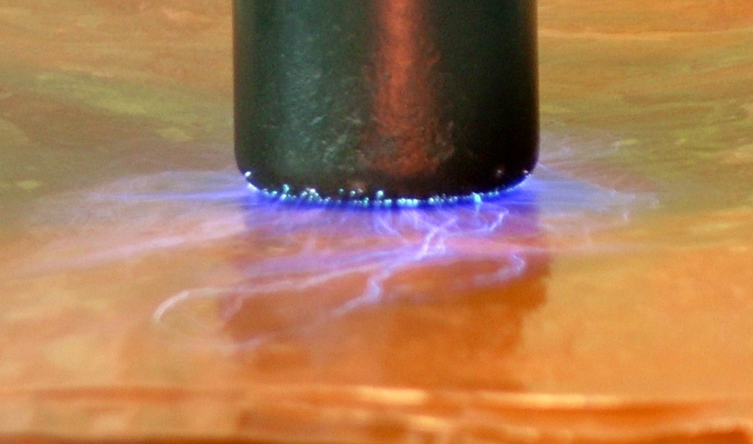
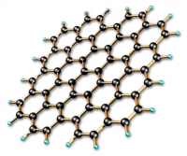
Лекция 5. Электрическое поле в диэлектрике.
© Музыченко Я.Б., 2011

Slide 2
Диэлектрики
– изоляторы – вещества, практически не проводящие электрического тока. В диэлектрике нет свободных зарядов, способных перемещаться на значительные расстояния.
При внесении диэлектрика во внешнее поле обнаруживаются существенные изменения как во внешнем поле так и в диэлектрике.
Молекулы
полярные неполярные
2

Slide 3
Полярные и неполярные молекулы
Полярные молекулы – молекулы, у которых центр «тяжести» отрицательного заряда сдвинут относительно положительного.
В отсутствие внешнего электрического поля обладают собственным дипольным моментом.
Неполярные молекулы – молекулы, у которых центры «тяжести» отрицательного и положительного зарядов совпадают.
В отсутствие внешнего электрического поля собственный дипольный момент равен нулю.
3

Slide 4
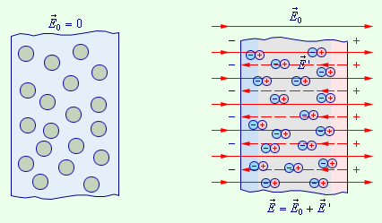
Поляризация диэлектрика
Поляризация – физический процесс пространственного разделения зарядов под действием внешнего электрического поля.
Неполярные диэлектрики
При внесении неполярного диэлектрика во внешнее электрическое поле внутри каждой молекулы происходит смещение электрического заряда. (смещение зарядов меньше атомных расстояний).
4

Slide 5
Поляризация диэлектрика
Полярные диэлектрики
При отсутствие внешнего поля собственные дипольные моменты ориентированы хаотично.
При внесении полярного диэлектрика во внешнее электрическое поле происходит ориентация дипольных моментов по направлению поля.
5

Slide 6
Свободные и связанные заряды
Связанные (поляризационные) заряды:
Нескомпенсированные заряды, появляющиеся в результате поляризации на поверхности диэлектрика. Могут перемещаться в пределах нейтральной молекулы.
- поверхностная плотность связанного заряда.
Свободные (сторонние) заряды – заряды, которые под действием внешнего поля могут перемещаться по всему объему вещества; не входят в состав молекул диэлектрика.
6

Slide 7
Электрическое поле в диэлектрике
– электрическое поле свободных зарядов
– электрическое поле связанных зарядов
- макрополя
7

Slide 8
Поляризованность диэлектрика
Поляризованность – суммарный дипольный момент, приходящийся на единицу объема диэлектрика
Для большинства изотропных диэлектриков
- диэлектрическая восприимчивость. Безразмерная величина, зависит только от свойств диэлектрика.
8

Slide 9
Теорема Гаусса для вектора P
Поток вектора поляризованности через замкнутую поверхность определяется связанным зарядом диэлектрика в объеме, ограниченным этой поверхностью, взятым со знаком «-».
α – угол между нормалью к поверхности и линиями поляризованности.
9

Slide 10
Электрическое смещение (индукция) D
Источниками поля E являются свободные (сторонние) и связанные (поляризационные):
- вектор электрического смещения (электрической индукции) – вспомогательный вектор.
10

Slide 11
Взаимосвязь векторов E, P и D
Диэлектрическая проницаемость
- основная электрическая характеристика диэлектрика
11

Slide 12
Вектора E, P и D
Линии поля E начинаются и заканчиваются как на свободных, так и на связанных зарядах.
Линии поля D начинаются и заканчиваются только на свободных зарядах.
Взаимосвязь свободных и связанных зарядов:
Внутри однородного диэлектрика нет связанных зарядов:
12

Slide 13
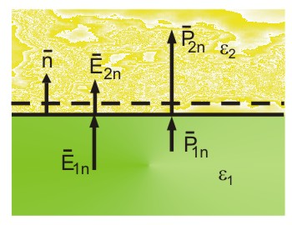
Граничные условия для вектора P
Граница раздела диэлектрик 1- диэлектрик 2.
Теорема Гаусса для вектора P:
P2n – проекция вектора P на нормаль n
P1n’ – проекция вектора P на нормаль n’
13

Slide 14
Граничные условия для вектора P
Граница раздела диэлектрик-вакуум
Pn – проекция вектора P на внешнюю нормаль к поверхности диэлектрика
14

Slide 15
Граничные условия для вектора E
Граница раздела диэлектрик 1- диэлектрик 2
Согласно теореме о циркуляции
Тангенциальные составляющие вектора напряженности одинаковы в обоих диэлектриках (напряженность не претерпевает скачка, нет разрыва)
15

Slide 16
Граничные условия для вектора D
Граница раздела диэлектрик 1- диэлектрик 2
Согласно теореме Гаусса
Нормальные составляющие вектора электрического смещения одинаковы в обоих диэлектриках (электрическое смещение (индукция) не претерпевает скачка, разрыва)
16

